Slide 1
Bahasa Sunda
Pangajaran 4

Slide 2
Kagiatan di Sakola

Slide 3
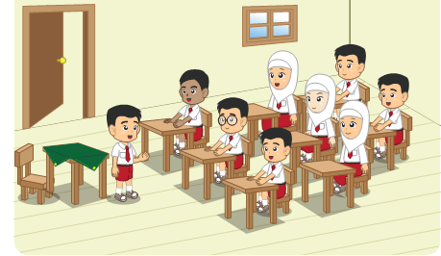
Ngaregepkeun babaturan
(memperhatikan teman)

Slide 4
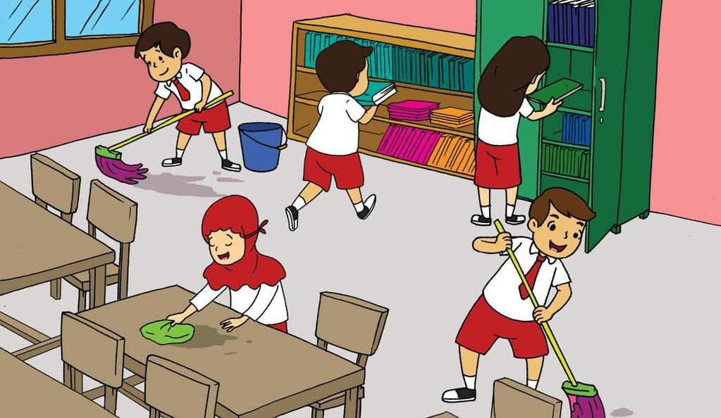
Meresihan kelas
(membersihkan kelas)

Slide 5
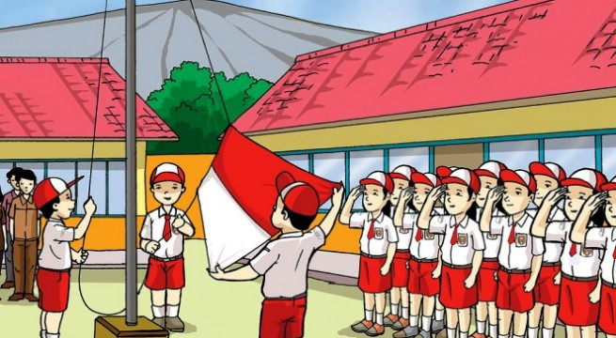
Upacara bendera poé senén
(Upacara bendera hari Senin)

Slide 6
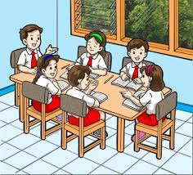
Gawé bareng jeung babaturan
(kerja kelompok dengan teman)

Slide 7
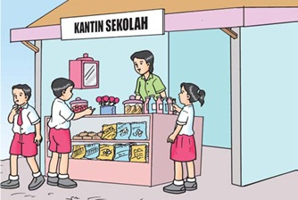
Jajan di kantin sakola
(jajan di kantin sekolah)

Slide 8
Rupa – Rupa Sasatoan

Slide 9
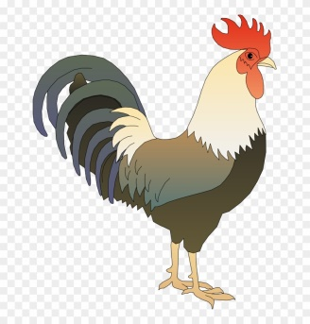
hayam jago

Slide 10
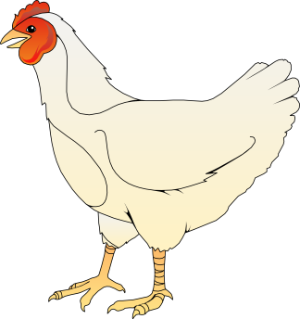
hayam jago

Slide 11

kuda

Slide 12
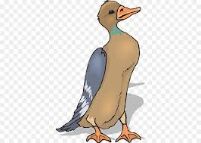
meri

Slide 13

manuk

Slide 14

ucing

Slide 15
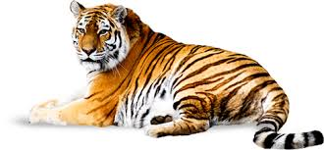
maung

Slide 16
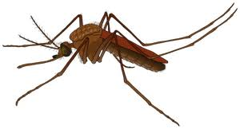
reungit

Slide 17

Hatur Nuhun

